Slide 2
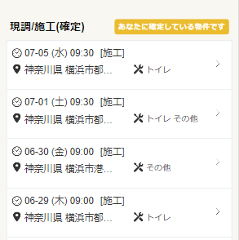
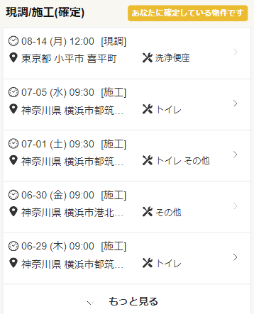
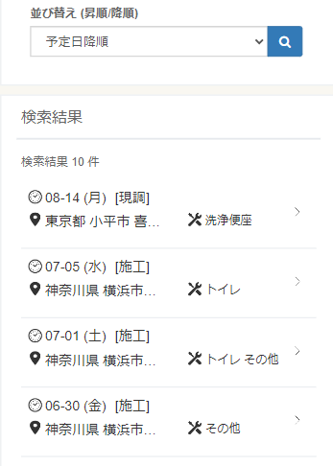
1．受注物件の確認方法
＞職人トップページからの受注物件の確認
＞ 職人トップ画面からの確認
1.職人トップ画面の現調/施工（確定）のエリアにある物件の中で、確認したい確定物件を選択。
対象物件の物件情報詳細画面を開く。
※現調/施工（確定）の表示欄に対象物件が無い場合は、物件
一覧下方にある もっと見るボタンを押下。
現調と施工の確定物件だけを集めた専用画面が立上ります。
職人トップ画面より表示物件数も多くなるので、この画面で対象物件を検索。
https://crama.lixil.co.jp/member/login/form
現調/施工（確定） 登録者の方に確定している物件表示エリアの中で対象物件を開く。
※対象物件が見つからないい場合は「もっと見る」を押下。
現調/施工（確定）専用画面
Notes:
受注物件の確認について説明します。
マイページから確認する場合は職人トップ画面を開き、現調施工（確定）の黄色いエリア、あなたへに確定している物件です。に表示されている物件から確認したい物件を選択し、対象物件の現調情報詳細あるいは施工情報詳細を開きます。
職人トップ画面に確認したい物件の掲載が無ければ、現調施工（確定）の物件一覧下段にある もっと見るボタンを押すと、確定物件だけが掲載されている専用画面に切り替わりますので、専用画面の中で物件を選択し、対象物件の現調情報詳細あるいは施工情報詳細を開きます。

Slide 3
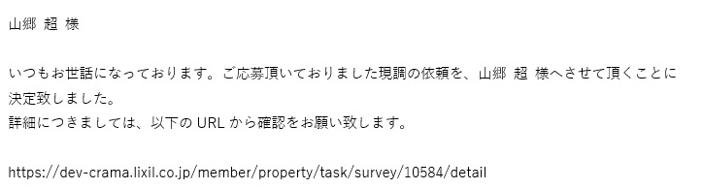
1．受注物件の確認方法
＞物件依頼確定メールからの受注物件の確認
＞ 物件依頼確定メールからの確認
2.物件依頼確定メール
「LIXIL-JS:現調（施工）依頼確定のご連絡です」
(noeply@crama.apps.lixil.co.jp）を開き、添付URLを押下し
対象物件の物件情報詳細画面を開く。
no-reply@crama.apps.lixil.co.jp
LIXIL-JS: 現調依頼確定のご連絡です 【ID:●●●●●】
Notes:
物件確定のメールから確認する場合は、ノーリプライ、アットマーク、クラマ、ドット、アップス、ドット、リクシルのアドレスから送信されている リクシル、ジェイエス、現調依頼確定のご連絡です。あるいは工事依頼確定のご連絡です。という件名のメールを開き、掲載されているURLから対象物件の現調情報詳細あるいは施工情報詳細を開きます。

Slide 4
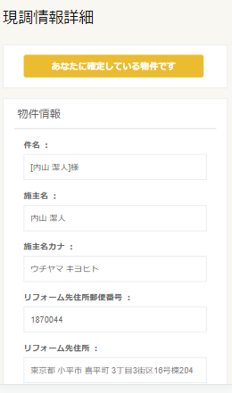
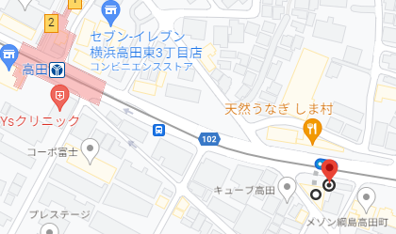
1．受注物件の確認方法
物件情報詳細画面の確認
3.物件情報詳細の確認
確定後の物件詳細情報は、開示
されていなかったお客さま情報の他に、これまでお客さまから確認
出来た ご要望などの聞取り情報が開示されます。
物件情報の詳細内容を確認し、
必用な書類のダウンロード印刷や
画像がある場合はの事前確認を
実施。
※工事物件の場合
・現調情報の表示
現調時の資料/写真がアップロード
されているので、事前確認を行います。
・運搬証明の表示
工事物件でリフォーム現場から産廃処理場へ産廃物を運搬する場合、
産廃物の運搬証明表示機能で
元請/下請け/運搬先 情報を表示することが可能です。
表示させる場合は、物件情報詳細画面にの運搬証明ボタンを押下。
リフォーム先住所
クリックするとGoogleMapで表示します。
駐車場情報
敷地内や有料駐車場情報を提示
お客様との打合せ
詳細情報
支払い金額情報
支払い項目毎に掲載
ダウンロード用資料
現調用紙・工事完了報告書など
Notes:
先に説明しましたように、登録者ご自身に確定した受注物件の物件情報詳細を参照するには、職人トップ画面から確認する方法と、メールから確認する方法の二種類がありますが、どちらの手法で開いていも、同じ物件情報詳細が開きます。
受注が確定した現調情報詳細あるいは施工情報詳細には、応札時点では開示されなかったお客様のお名前や住所等の他に、ショールームやコールセンターとやり取りした記録や図面、画像などがアップされています。
物件に訪問する前に、必ず現調情報詳細あるいは施工情報詳細を事前確認を行ってください。
また、現調用紙や工事完了報告書などの必要資料もアップロードされていますので、必ずダウンロードと印刷をして現場に必要書類を持参してください。

Slide 5
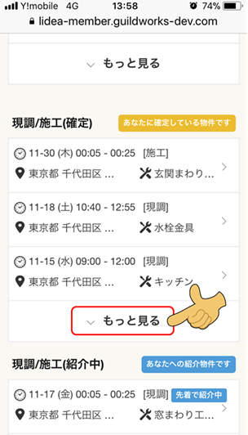
2．各種メールについて ＞受注確認（現調）
＞現調物件の確定メール と 発注メールについて
受注物件の詳細確認
1.現調アサイン 確定メール
＞現調物件の確定メール と 発注メールについて
1.弊社の物件募集担当が、応募頂いた登録者の中から”アイサン確定”をする事で、応募登録者さまに確定メールを送信。
2.弊社物件工務担当が、発注
金額と必要な関連帳票を登録し、
正式発注メールを送信。
確定した登録者さまは現調情報
詳細を閲覧することが可能
（参照1.受注物件の確認方法）
になるので
3.アサイン時の支払予定金額
（紹介時点）と、
4.物件担当工務が正式に発注する支払情報（発注時点）を見比べ、確認したい事があれば物件担当工務までご連絡をお願いします。
＜物件募集担当＞
＜登録者さま＞
■現調のアサイン確定メール
［差出人］no-reply@crama.apps.lixil.co.jp
［タイトル］LIXIL-JS：現調依頼確定のご連絡です
現調/施工（確定） に確定物件が表示されます。
2.現調 正式発注メール
＜物件工務担当＞
＜登録者さま＞
■現調の発注メール
［差出人］no-reply@crama.apps.lixil.co.jp
［タイトル］LIXIL-JS：現調発注のご連絡です
３
４
Notes:
登録者様が現調物件を受注した際に配信されるメールのフローについて説明します。
登録者様が応募された現調物件が確定した場合、弊社物件募集担当より確定メールが配信されます。確定メールには物件詳細情報のURLが添付されており、物件情報の他に登録者様へ手間賃である支払情報が掲載されています。
確定メール送付後、物件工務担当より正式発注メールが配信されます。このメールで登録者様への現調物件の正式発注となり、正式発注支払金額が記載された物件詳細情報のURLが添付されています。
確定メールと正式発注メールの支払情報に掲載される金額や、その他現調を実施するにあたり何か疑問点等あれば物各物件工務担当へ連絡してください。
物件工務担当の氏名と連絡先は、現調情報詳細に掲載されています。

Slide 6
2．各種メールについて ＞受注確認（施工）
＞施工物件の 確定メール と 発注メール と 電子契約メールについて
受注物件の詳細確認
1.施工アサイン 確定メール
＞施工物件の 確定メール と 発注メール と 電子契約メールについて
1.弊社の物件募集担当が、応募頂いた登録者の中から”アイサン確定”をする事で、応募登録者さまに確定メールを送信。
2.弊社物件工務担当が、発注
金額と必要な関連帳票を登録し、
正式発注メールを送信。
確定した登録者さまは施工情報
詳細を閲覧することが可能
（参照1.受注物件の確認方法）
になるので
3.アサイン時の支払予定金額
（紹介時点）と、
4.物件担当工務が正式に発注する支払情報（発注時点）を見比べ、確認したい事があれば物件担当工務までご連絡をお願いします。
＜物件募集担当＞
＜登録者さま＞
■施工のアサイン確定メール
［差出人］no-reply@crama.apps.lixil.co.jp
［タイトル］LIXIL-JS：施工依頼確定のご連絡です
現調/施工（確定） に確定物件が表示されます。
2.施工 正式発注メール
＜物件工務担当＞
＜登録者さま＞
■施工の発注メール
［差出人］no-reply@crama.apps.lixil.co.jp
［タイトル］LIXIL-JS：施工発注のご連絡です
３
４
Notes:
登録者様が施工物件を受注した際に配信されるメールのフローは、確定メールと正式発注メールまでは現調物件と同じフローですが、施工物件の場合は正式発注メール後に電子契約メール、クラウドサインが配信されます。
このクラウドサインはインターネット上で行われる工事請負契約を行うもので、現調物件のメールフローには無い作業です。詳しくは次ページで説明します。

Slide 7
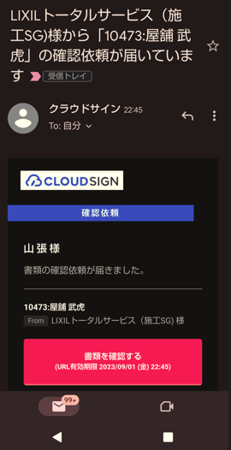
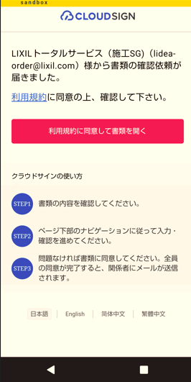
2．各種メールについて ＞受注確認（施工）
電子契約（クラウドサイン）メール
電子契約メール対応
５
６
5.「LIXILトータルサービス（施工SG）様から「●●●」の確認依頼が届いています」タイトルのメールが配信。
電子契約メールを開いて、書類を確認するを押下する。
6.クラウドサイン使い方画面で
利用規約を確認し、利用規約に同意して書類を開くボタンを押す。
7.LTS施工発注書の注文書と
請書画面が開いたら、画面を
スクロールし以下の書類を確認する。
・工事注文書
・工事明細
・工事注文請書
書類内容に問題な無ければ
同意ボタンを押す。
8.全ての内容に問題無ければ
同意して確認完了を押下。
内容に問題がある場合はキャンセルを押下。
※同意した場合は、締結完了メールと各書類のPDFデータが配信されます。
利用規約
７
画面をスクロールして
以下の資料を確認。
・工事注文書
・工事明細
・工事注文請書
８
問題がある場合は
キャンセルボタンを
押す。
Notes:
物件工務担当より正式発注メールが配信されると間もなくLIXILトータルサービス様から丸丸丸の確認依頼が届いていますというタイトルのメールが配信されます。配信元はクラウドサインです。
メールを開封し、書類を確認するボタンを押してください。
６の画面に遷移したら利用規約を確認し、利用規約に同意して書類を開くというボタンを押します。
７LTS施工発注書の注文書と請書画面が開いたら、画面をスクロールし全ての書類の内容確認し、書類内容に同意を押してください。
全ての内容に問題無ければ確認完了ボタンを押下します。押下すると締結完了メールが送付されてきます。問題があるようであればキャンセルを押し、別途問題があった部分を弊社物件工務担当に連絡をしてください。必ず連絡してださい。クラウドサインが合意されないと、正式な注文書と請書を取交しをしないことになってしまいます。
クラウドサインはその性質上、施工前に注文書と請書を取交しし、施工後お支払い金額に変更等が生じた場合は、クラウドサインの変更契約を取交しをして金額訂正する仕組みになっています。

